Slide 1


DBMS项目答辩
时间：2018/11/28

Slide 2



PART 01
人员分工

Slide 3
人员分工
接口设计 界面设计
算法架构设计
语句解析
组长： 王开阳
表管理 记录管理
后期测试
组员： 李星原
字段管理 约束条件 记录管理
王锴贞
莫日根呼
数据库管理 记录管理
部分容错处理

Slide 4
期望特性
界面友好便利
表操作完善
字段记录详细
查询记录完善
约束条件完整

Slide 5
进度计划
50%
70%
20%
100%
——建立表
——建立字段
——简单语句解析
——表管理
——字段管理
——界面设计
——记录管理
——约束条件设计
——界面功能完善
——总体测试
——代码逻辑优化
阶段一
阶段二
阶段三
阶段四

Slide 6
PART 02
基础功能实现

Slide 7
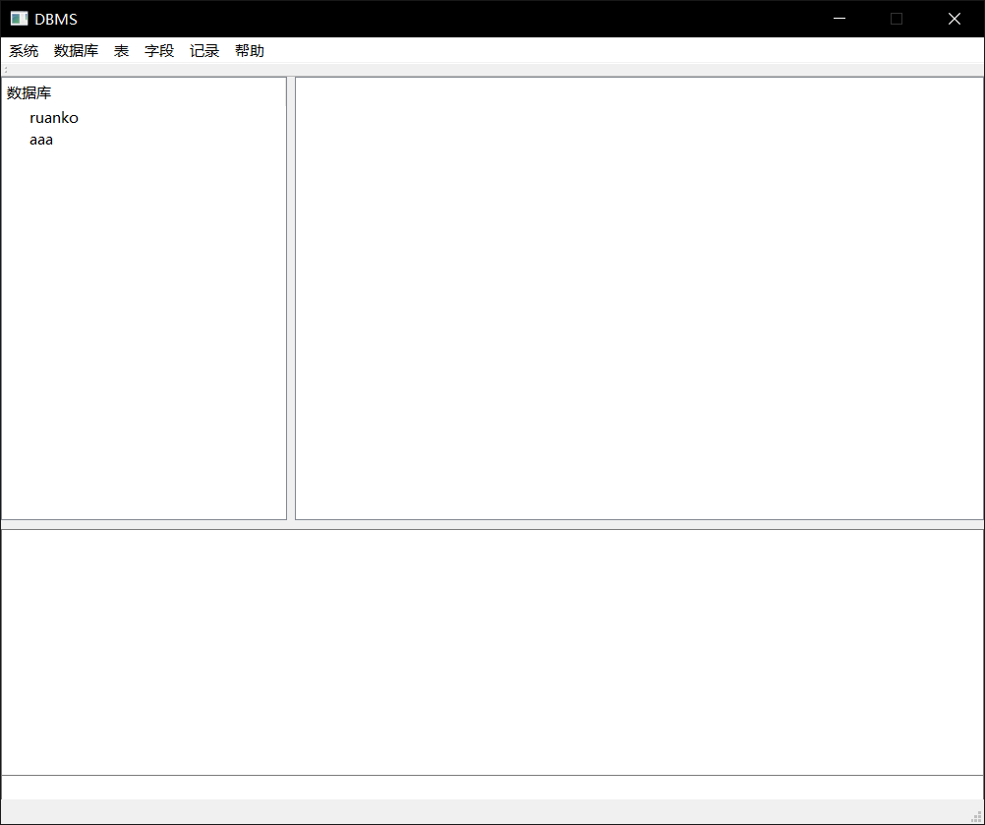
界面设计
菜单栏
库名与表名
记录与内容显示
结果显示
手动输入sql语句
*

Slide 8


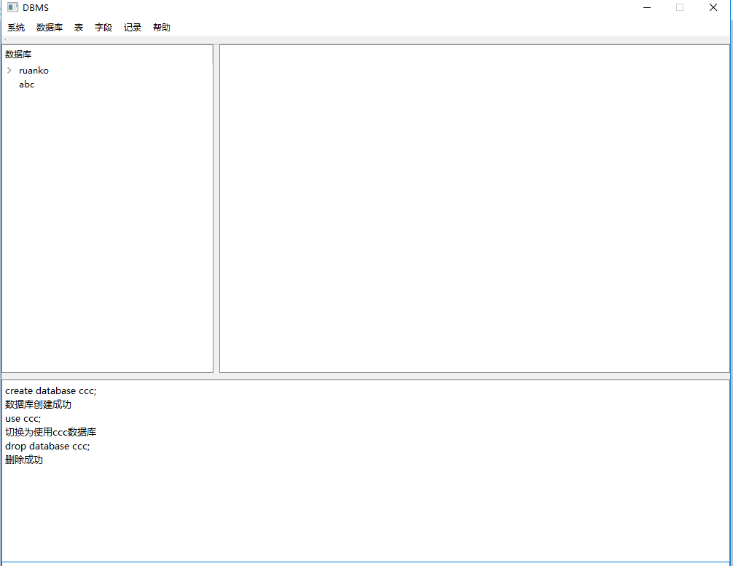
库管理
创建数据库
创建数据库。
create database xxx;
删除数据库
用户数据库可以删除。
drop database xxx;
*

Slide 9
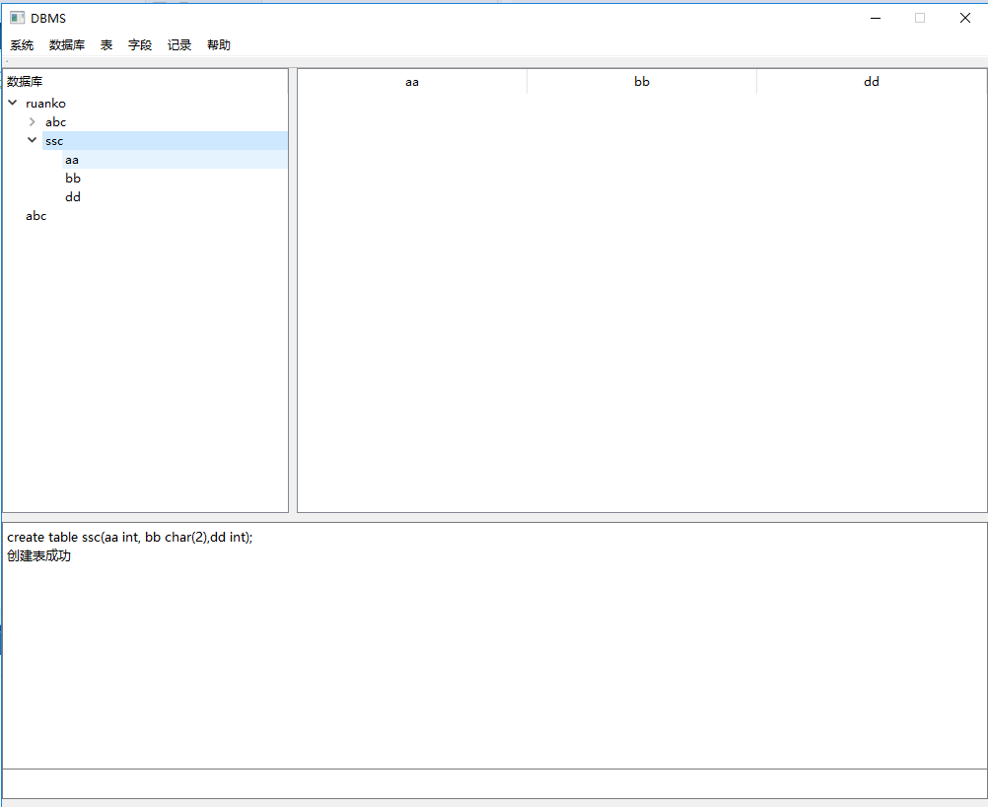
表管理
创建表
实现数据库表的创建功能，
create table ...;
删除表
实现数据库表的删除功能。
drop table ...;
修改表
实现数据库表的修改功能。
*

Slide 10
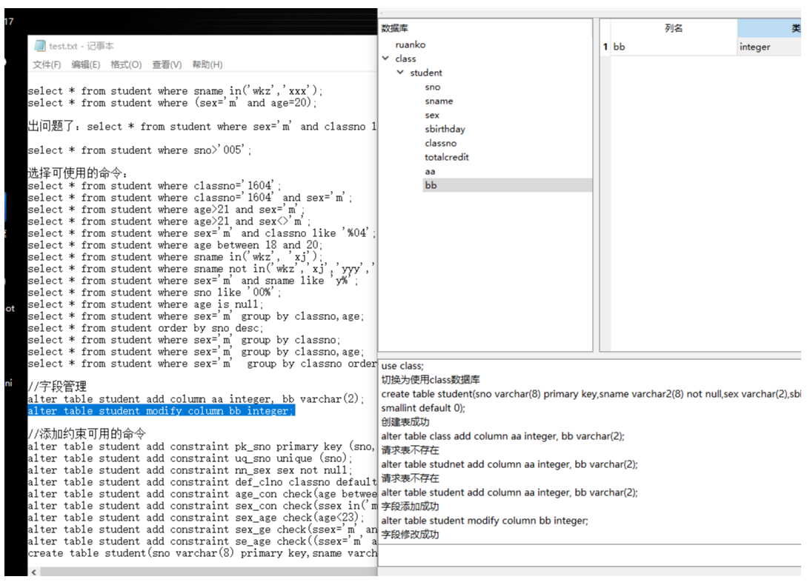
字段管理
添加字段或约束
在已建的表中，添加字段。
alter table tablename add ...;
删除字段或约束
删除表中的字段。
alter table tablename drop ...;
修改字段
修改表中的字段信息。
alter table tablename modify ...;
*

Slide 11
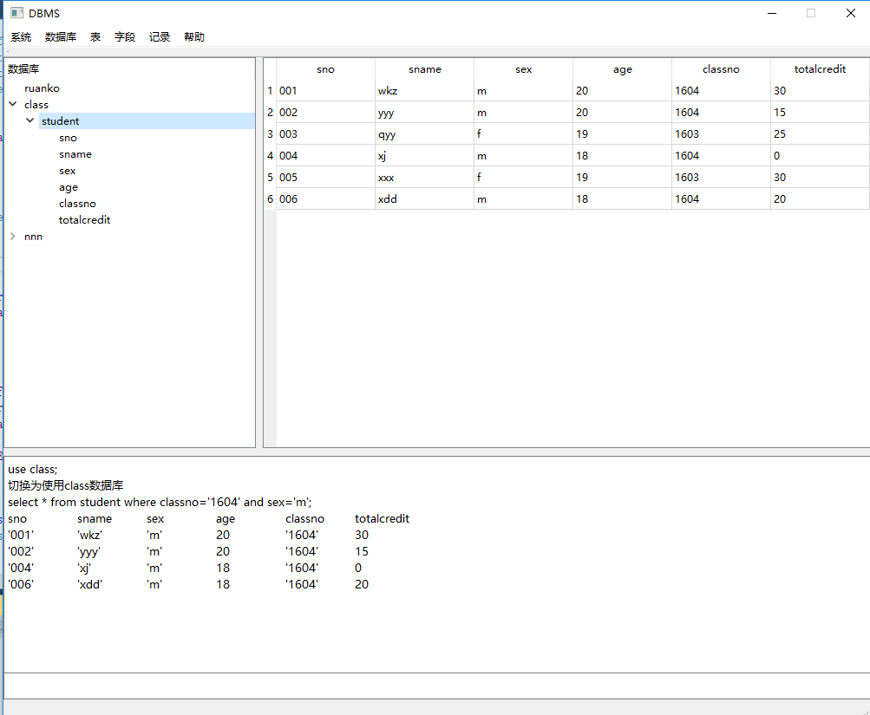
记录管理
插入记录
向数据库表中插入一条记录。
insert into tablename values ...;
删除记录
向数据库表中删除一条记录
delete ... from ... where ...;
更新记录
更新数据库表中的记录。
update ... from ... ;
查询记录
查询数据库表中的记录。
select xxx from tablename ...;
*

Slide 12
PART 03
创新点分析

Slide 13
约束创新
约束内容存储
约束全方位实现
对各种约束进行分类解析，以适合判断的方式（值与约束要求分开）存储于文件
无论是插入数据还是更新数据时均可实现约束的管理
约束检查多样化
不同字段约束相结合
可实现大多数类oracle约束的添加及判断
可实现不同字段之间的约束相互控制的约束

Slide 14
界面创新
指令撤销与重做
添加删除表
在界面已保存但未提交的指令可以撤销与重做
在界面直接添加删除表，创建表的同时可以动态添加约束条件
添加删除表结构
增删改查表数据
在界面可以直接对表结构进行添加与删除
在界面对表数据直接进行增删改查操作

Slide 15
记录查询创新
group by
order by
使用group by对查询记录进行分类查询方便显示，并实现多重分组。
按指定顺序进行查询。
模式匹配查询
范围查询
对在该列中包含字段的查询，如in,not in,like,。
对相关字段的范围进行规定后查询筛选。

Slide 16
PART 04
难点核心算法

Slide 17
界面功能复杂
界面控件繁多
大量的界面控件导致显示与调用逻辑关系复杂
信号与槽复杂
控件功能繁杂，需要各种各样信号与槽函数来响应控件功能调用
界面与功能函数结合
大量界面与功能函数之间的调用逻辑关系等也较为复杂

Slide 18
sql解析
复杂SQL解析
复杂SQL语句形式内容多变，解析有一定难度
约束条件的生效
添加的约束条件起到对应的作用需要复杂的逻辑判断
复杂select语句功能
Select语句条件多变，功能复杂，功能较为难以实现

Slide 19
DBMS项目答辩
谢谢大家

